Slide 1
YaZILIM MÜHENDİSLİĞİ BİTİRME PROJESİ SUNUMU
HYPERCASUAL GAME
Hazırlayanlar :
Gıasın NTELI CHOUSEIN
Berkay KARACA
Proje Danışmanı :
Dr. Öğr. Üyesi Abdullah SÖNMEZ

Slide 2
İçindekiler
Çalışmamızın Amacı
HyperCasual oyun nedir ve neden HyperCasual
Oyunumuzun Diğer oyunlara göre farkı.
Oyunumuz Nasıl oynanılır?
Sonuçta ulaşılan çıktı
Kullanılan Teknolojiler
Kod Parçaları (Scripts)
Kullanılan Assetler ve Diğer Materyaller

Slide 3


Çalışmamızın Amacı
• Kendimizi bu alanda geliştirmek.
• Oyuncuların boş zamanlarında, yolculuk vb. sırasında keyifli vakit geçirmelerini sağlamak.
• Mekanikleri basit ve oynaması basit, bağımlılık yapan bir oyun geliştirmek.
• Yapıldığı türe farklı bir yaklaşım getirmek.

Slide 4


Hypercasual oyun NEDİR?
• Oynaması Kolay,
• Kendine bağlayan,
• Bir veya iki mekanikten oluşan,
• Genelde sonsuz Oyunlardır.

Slide 5
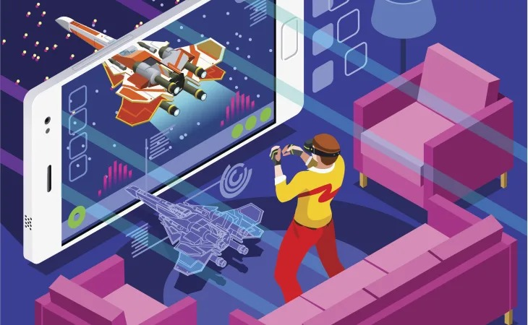
Neden hypercasual?
• Çok büyük kitlelere ulaşma potansiyeli
• Kolay Monetizasyon
• Kısa Geliştirme Döngüsü
• Uygun Maliyetlilik

Slide 6

oyunumuzun diğer oyunlara göre farkı
Artık sosyal medya uygulamalarını kullanırken, internette herhangi bir yerde gezinirken, youtube’da video izlerken karşımıza sürekli reklamlar çıkmaktadır. Eğer farkettiyseniz, çıkan reklamlar oyun hakkında ise, bu oyunun türü genellikle hyper-casual oluyor. Bu da ne kadar popüler olduğunu gösteriyor. Peki, herkes bu tür oyunları yapıyor, bizim oyunumuzu diğerlerinden ayıran özellikler ne?
Appstore ya da Google Play’de yayınlanan Hypercasual oyunlara baktığımızda, çoğunun birbiriyle aynı, hepsininin birbirinin kopyasının olması, saniye başı reklam verip oyuncuyu oyundan bıktıran çeşitte olduğunu gözlemlemekteyiz. İşte tam da burada devreye bizim oyunumuz giriyor! Oyunumuzun oynanışı çok basit, tıklama ya da yukarı kaydırma ile oynanılabilmekte. Bu da oyuncuların oyunu hemen öğrenip sevmesine sebep olmakta. Oyunumuzda bir model değil, birden fazla araba modeli bulunmakta ve oyuncu istediğini seçebilmekte! Hypercasual araba oyunlarında neredeyse bulunmayan zıplama mekaniği de mevcut! Ek olarak oyunumuzun hızı sabit olmamakta, platformlar rastgele oluşmakta ve son olarak yıldız toplayıp puan kazanabilmekteyiz! İşte bunlar bizim oyunumuzu farklı ve tercih edilebilir kılacaktır!

Slide 7
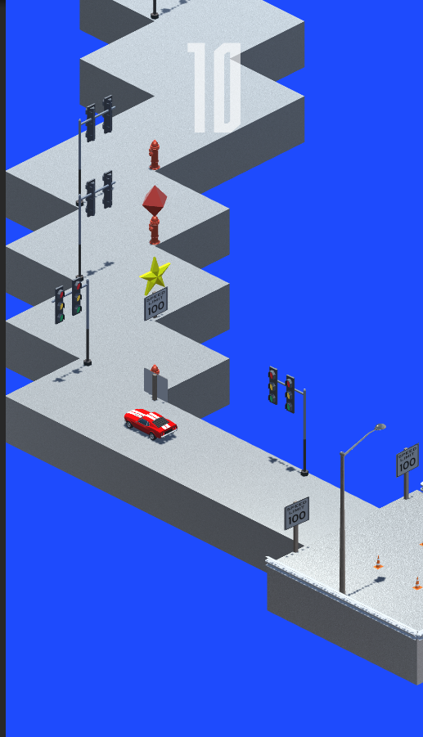
Oyunumuz nasıl oynanılır?
Oynanış
Tap Racer’ın oynanışı oldukça basittir. Oyun başladığında arabamız rastgele oluşturulmuş bir yol boyunca hareket etmeye başlar. Oyuncu ekrana tıklayarak arabanın yönünü değiştirir. Boşlukla karşılaştığında ise zıplaması gerekir. Oyuncunun amacı arabayı sürekli yolda tutmaktır. Araba yoldan çıkıp düştüğünde oyun baştan başlar.

Slide 8
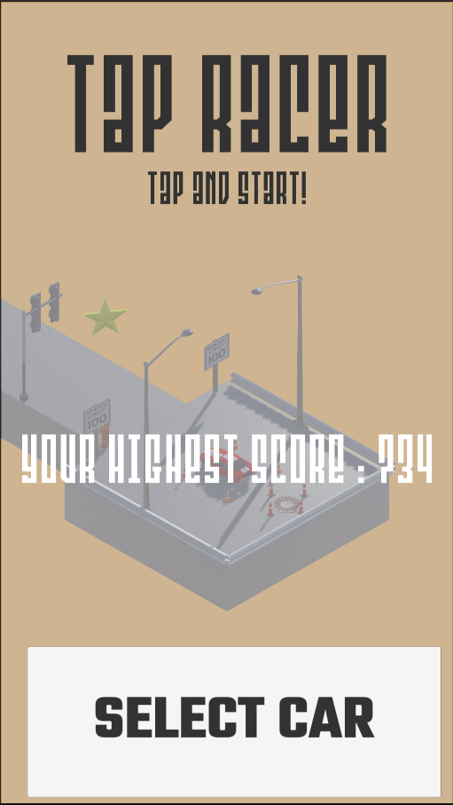
Oyunumuz nasıl oynanılır?
Skor ve Rekor
Oyuncu kat ettiği yol kadar puan kazanır. Buna ek olarak yol üzerinde rastgele sıklıkta ve yükseklikte oluşturulan yıldızları alarak bonus puan kazanabilir. Yol üzerinde yine rastgele oluşturulan kırmızı elmaslar ise alındığında oyuncuya puan kaybettirir. Oyuncunun ulaştığı en yüksek skor kaydedilir.

Slide 9
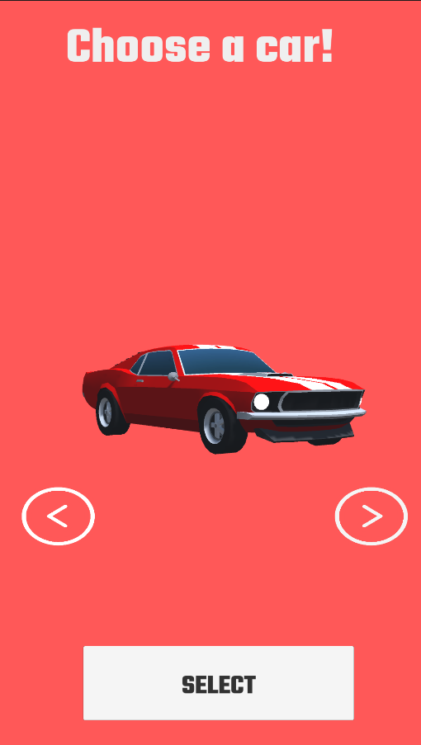
Oyunumuz nasıl oynanılır?
Araba Menüsü
Bu menüden oyuncu dilediği arabayı seçip oynayabilir. Her arabanın farklı hız ve maksimum hızı vardır. Örneğin taksi, spor arabaya göre daha yavaştır. Oyuncunun yeteneğine göre farklı seçenekler mevcuttur.

Slide 10
Sonuçta ulaşılan çıktı
Oyunun yapımı bittikten sonra ulaşılan çıktı, tamamen düzgün şekilde çalışan bir oyundur. Ayrıca, ulaşılan çıktı, mobil oyun platformunda bir değişiklik yaratmaktadır. Oyunda herşeyin bedava olması, oyunun değişen atmosferi, değişen araba tipleri, arabanın geçen süreye göre hızının artması, düz platform üzerinde değil de rastgele oluşan platformda geçmesi, oyun içi reklamların çok sık olmayıp kullanıcının canını sıkmaması gibi özellikler Hypercasual türü oyunlarda pek çok görülmeyen özelliklerdir. Bu özellikler oyunumuzu daha zevkli ve rekabetçi yapmakta olup, kullanıcının oyunu tercih etmesine sebep olabilmektedir.

Slide 11


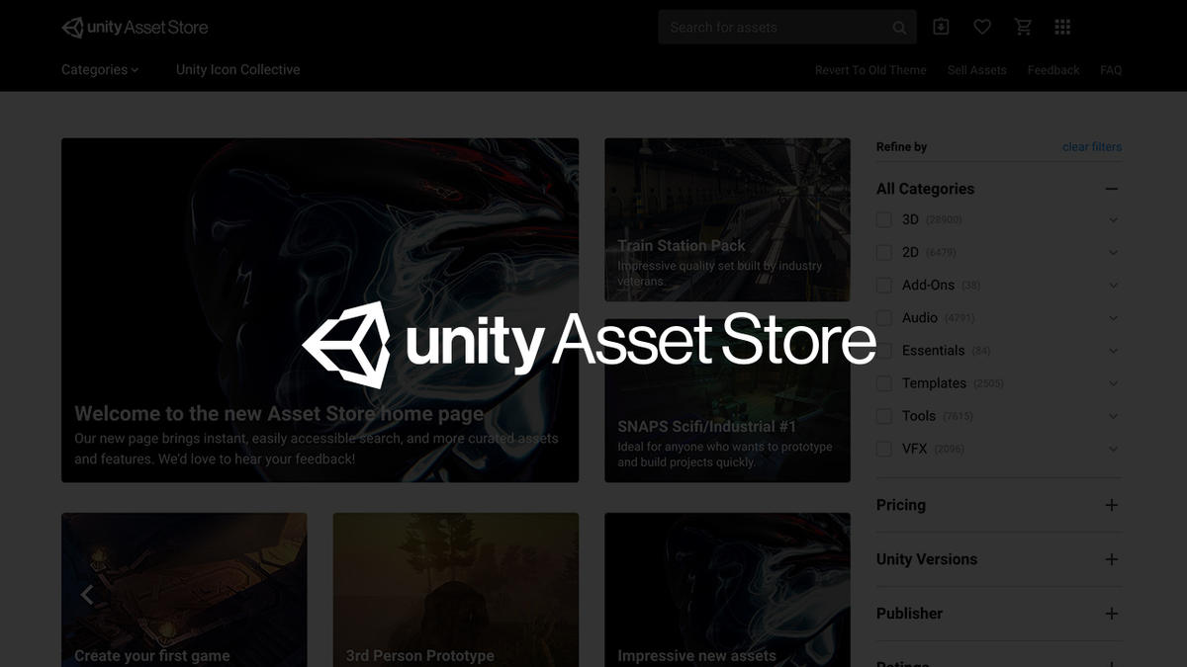

Kullanılan teknolojiler
Projemizde Unity oyun motoru ve programlama dili olarak C# Kullanılmıştır. Ayrıca assetler için unity assetstore, oyun içi müzik ve sesler için de freesound ve mixkit siteleri kullanılmıştır.

Slide 12
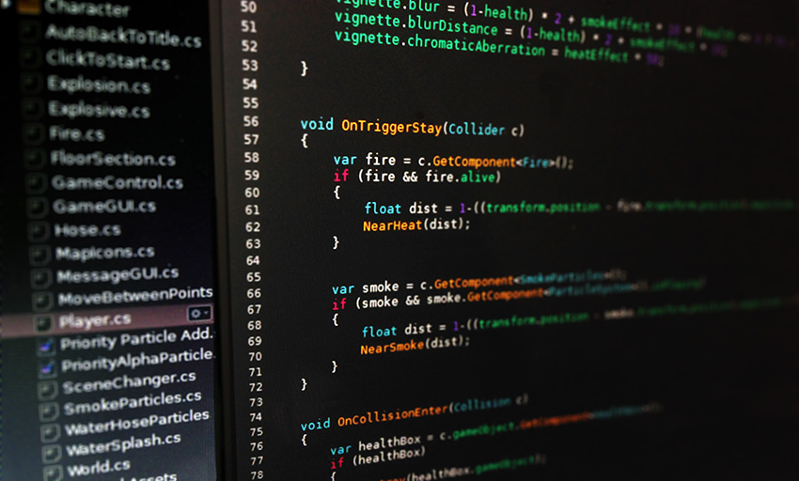
KOD PARÇALARI(SCRİPTS)
AdsManager Script : Oyunda kullanılacak olan reklam çıkma – reklam türü, nasıl nerde çıkacağı bu scripttedir.
ButtonManager Script : Ana menüde oyuna başlamamızı ya da araba seçim ekranına gitmemizi sağlayan script.
CameraColorChanger Script : Geçen süreye göre oyun-içi arkaplanın otomatik olarak renk değiştirme scripti.
CameraTakip Script : Kameranın takip etme kodu. Bu script bize kameranın araba değiştiğinde doğru arabayı takip etmesini sağlar.
CarController Script : Aracımızın temel scripti. Aracın kontrolünü, yön değiştirmesini, yıldız ve elmas toplamasını vs. sağlayan script.
GameManager Script : Ekranda en yüksek skoru gösterme, en yüksek skoru güncelleme, oyun sırasında skorun ilerlemesi, menüde ve oyun içi müziklerin çalması, oyun sonunda reklamın gösterilmesi gibi fonksiyonları sağlamaktadır.

Slide 13
KOD PARÇALARI(SCRİPTS)
Platform Script : Platformun oluşması, platformda yer alan objelerin(YILDIZ,ELMAS) hangi aralıklarla rastgele çıkmasını, yerde ya da havada çıkmasını, Araba ile geçtiğimiz platformun sonradan düşmesini vs. sağlamaktadır.
PlatformSpawner Script : Platformun rastgele çıkmasını, boşluk(boş platform) rastgele çıkmasını vs. sağlamaktadır.
Rotator Script : Arabanın dönmesini ve dönme hızını sağlamaktadır.
SceneLoader : Araba seçtikten sonra seçili araba ile ana menüye yönlendirmeyi sağlamaktadır.
SelectManager : Araba seçme ekranında sol ok tuşuna basıldığında başka bir araba göstermeyi, sağ ok basıldığında bi önceki arabayı göstermeyi, arabayı seçmeyi sağlamaktadır.

Slide 14
Kullanılan assetler ve diğer materyaller.
Asphalt Materials : Platformun dokusu için.
Aurynsky : Yιldız ve Elmas için.
PROMETEO : Mustang tipi araba için
Simple Vehicle Pack : Taksi ve polis arabası için.
Traffic Essentials Assets Pack : Materyal olarak kullanılan trafik tabelaları, koni, trafik ışıkları vb. için.
TextMesh Pro : Yazı fontu için.
YaziFontlari : Diğer yazı fontları için.
Menü, oyun içi müziği, yıldız ve elmas objesini alınca oluşan ses, araba zıplama sesleri freesound ve mixkit sitelerinden alınmıştır.

Slide 15
BİZİ DİNLEDİĞİNİZ İÇİN TEŞEKKÜRLER

